Slide 1
Instalacja Oracle VirtualBox

Slide 2
Instalacja nadzorowana

Slide 3
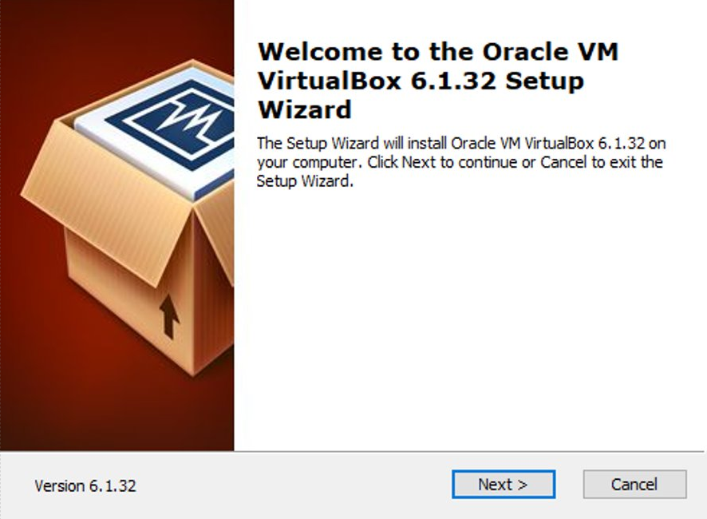
Instalacja nadzorowana
Po pobraniu instalatora zostajemy powitani takim ekranem.
Klikamy "Next >"

Slide 4
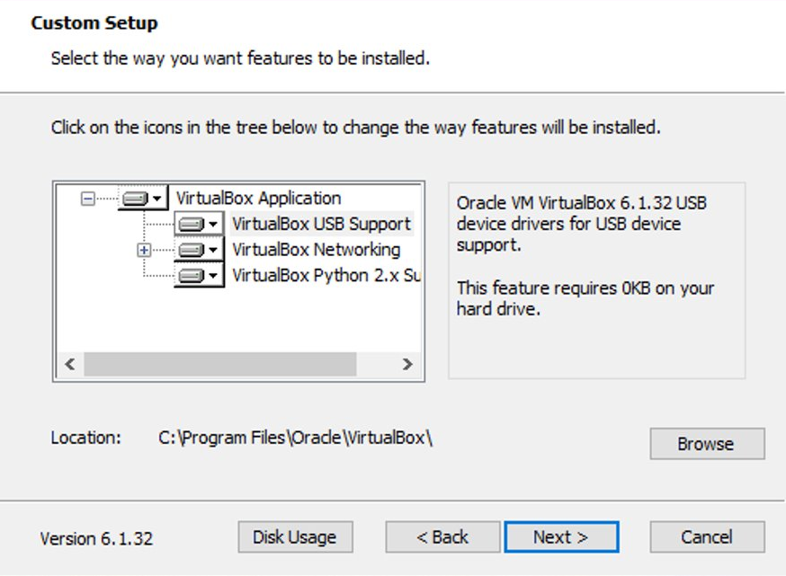
Instalacja nadzorowana
Teraz możemy wybrać sposób instalowania poszczególnych elementów programu jak i ich lokalizację.
Wybieramy dogodne miejsce na dysku i wciskamy "Next >"

Slide 5
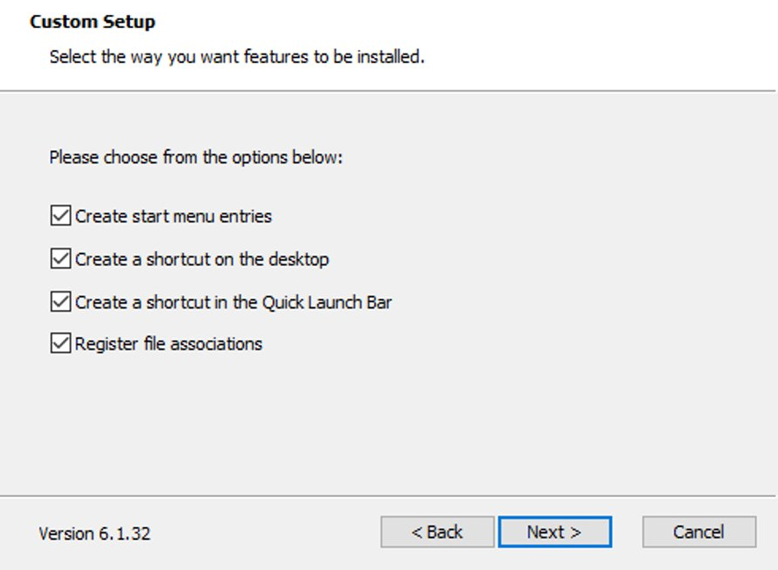
Instalacja nadzorowana
Następnie możemy wybrać czy chcemy poszczególne skróty (np. W pasku zadań czy na pulpicie)

Slide 6
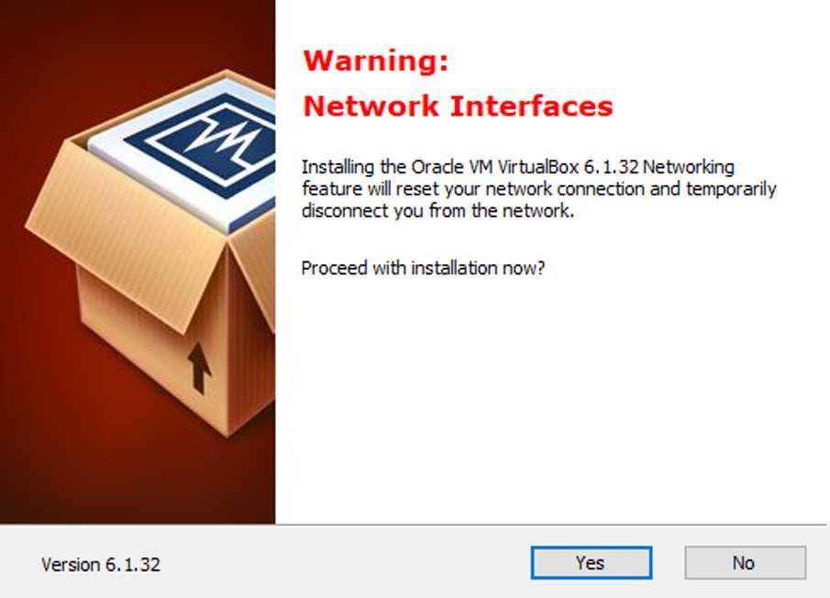
Instalacja nadzorowana
W przypadku zaznaczenia instalacji dodatków na lokalnym dysku w poprzednim punkcie pojawia się komunikat o podjęciu potrzebnych działań w celu ich instalacji.

Slide 7
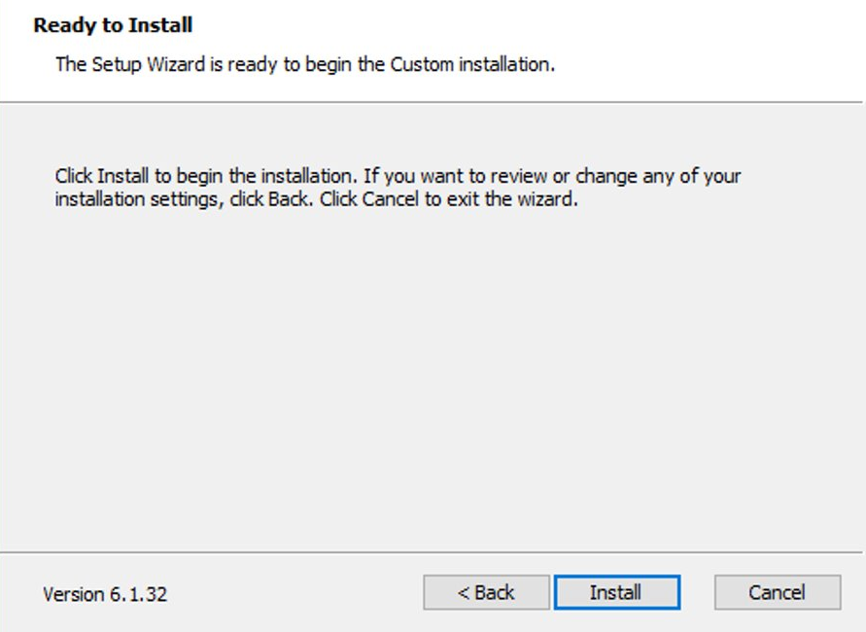
Instalacja nadzorowana
Aby zakończyć proces instalcji oprogramowania Oracle VirtualBox
Naciskamy "Install"

Slide 8
Instalacja nienadzorowana

Slide 9
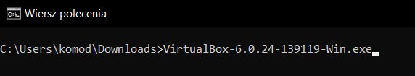
Instalacja nienadzorowana
Po pobraniu pliku exe odnajdujemy go w konsoli cmd

Slide 10
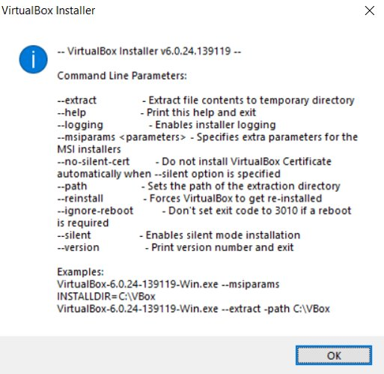
Instalacja nienadzorowana
Po dopisaniu "–-help" do poprzedniej komendy pokaże nam się takie okienko. Jest to spis wszystkich możliwych parametrów których możemy użyć

Slide 11
Instalacja nienadzorowana
Przykładowe parametry:
VBOX_INSTALLDESKTOPSHORTCUT decyduje czy zostanie utworzony skrót na pulpicie

Slide 12

Instalacja nienadzorowana
Przykładowe parametry: ​
VBOX_Start decyduje czy VirtualBox zostanie uruchomiony zaraz po instalacji

Slide 13


Instalacja nienadzorowana
Po wykonaniu tej komendy:
Przechodzimy do folderu C:\VBox I wpisujemy taką komendę:
Po chwili powninen nam się pokazać skrót Oracle VM VirtualBox na pulpicie jak I w menu start a sam program powinien być gotowy do użytki

Slide 14
Dziękuję za uwagę
Mariusz Wróbel Dawid Strzyż

